Slide 1
Подарок ветеранам-рамка для фотографий.

Slide 2
Подарок ветеранам-рамка для фотографий.
Квитко Кирилл Ражева Саша
Мазанько Кирилл Гейгер Ирина
Азаров Илья Гришина Настя
Корбань Валера
Васин Демид
Сороковиков Иван
Кислицын Андрей
Меренков Саша
Ненашев Тарас
Толочнев Никита
3Г класс 17.04.13.

Slide 3
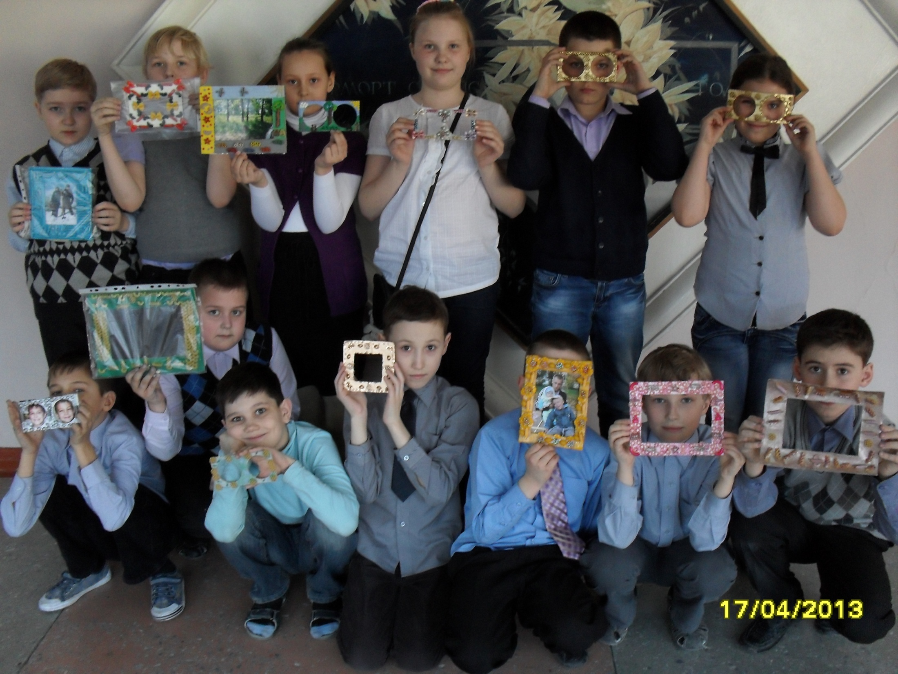

Slide 4
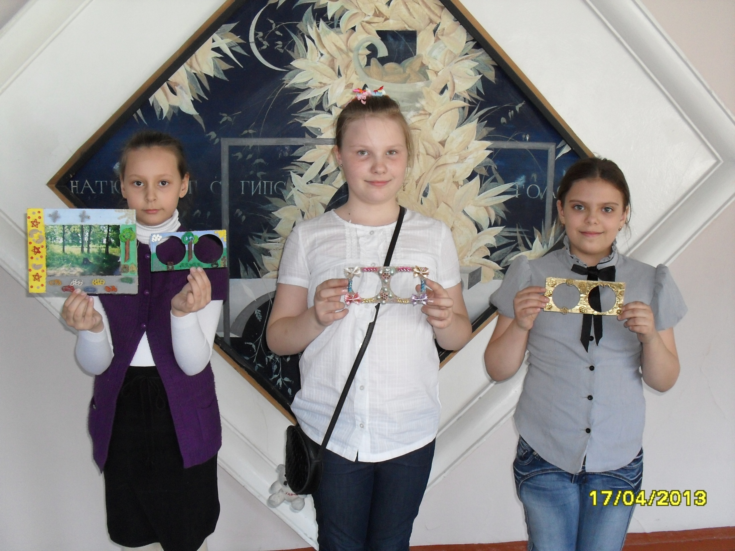

Slide 5
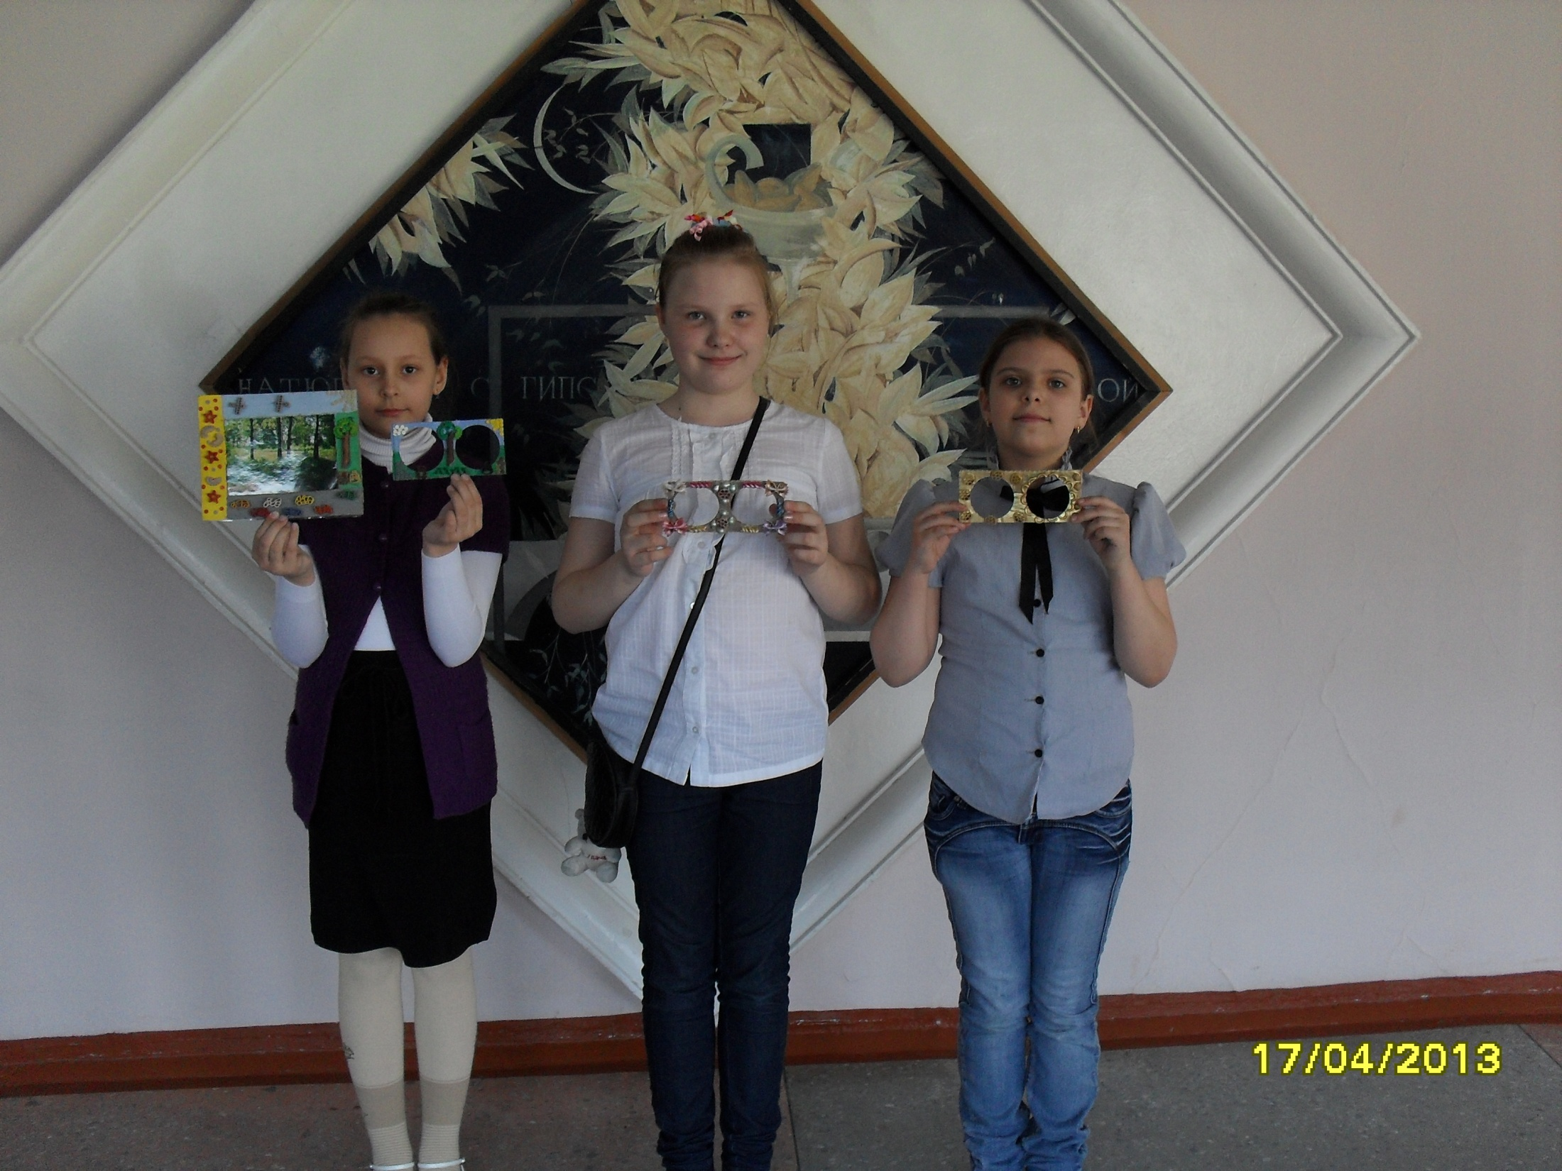

Slide 6
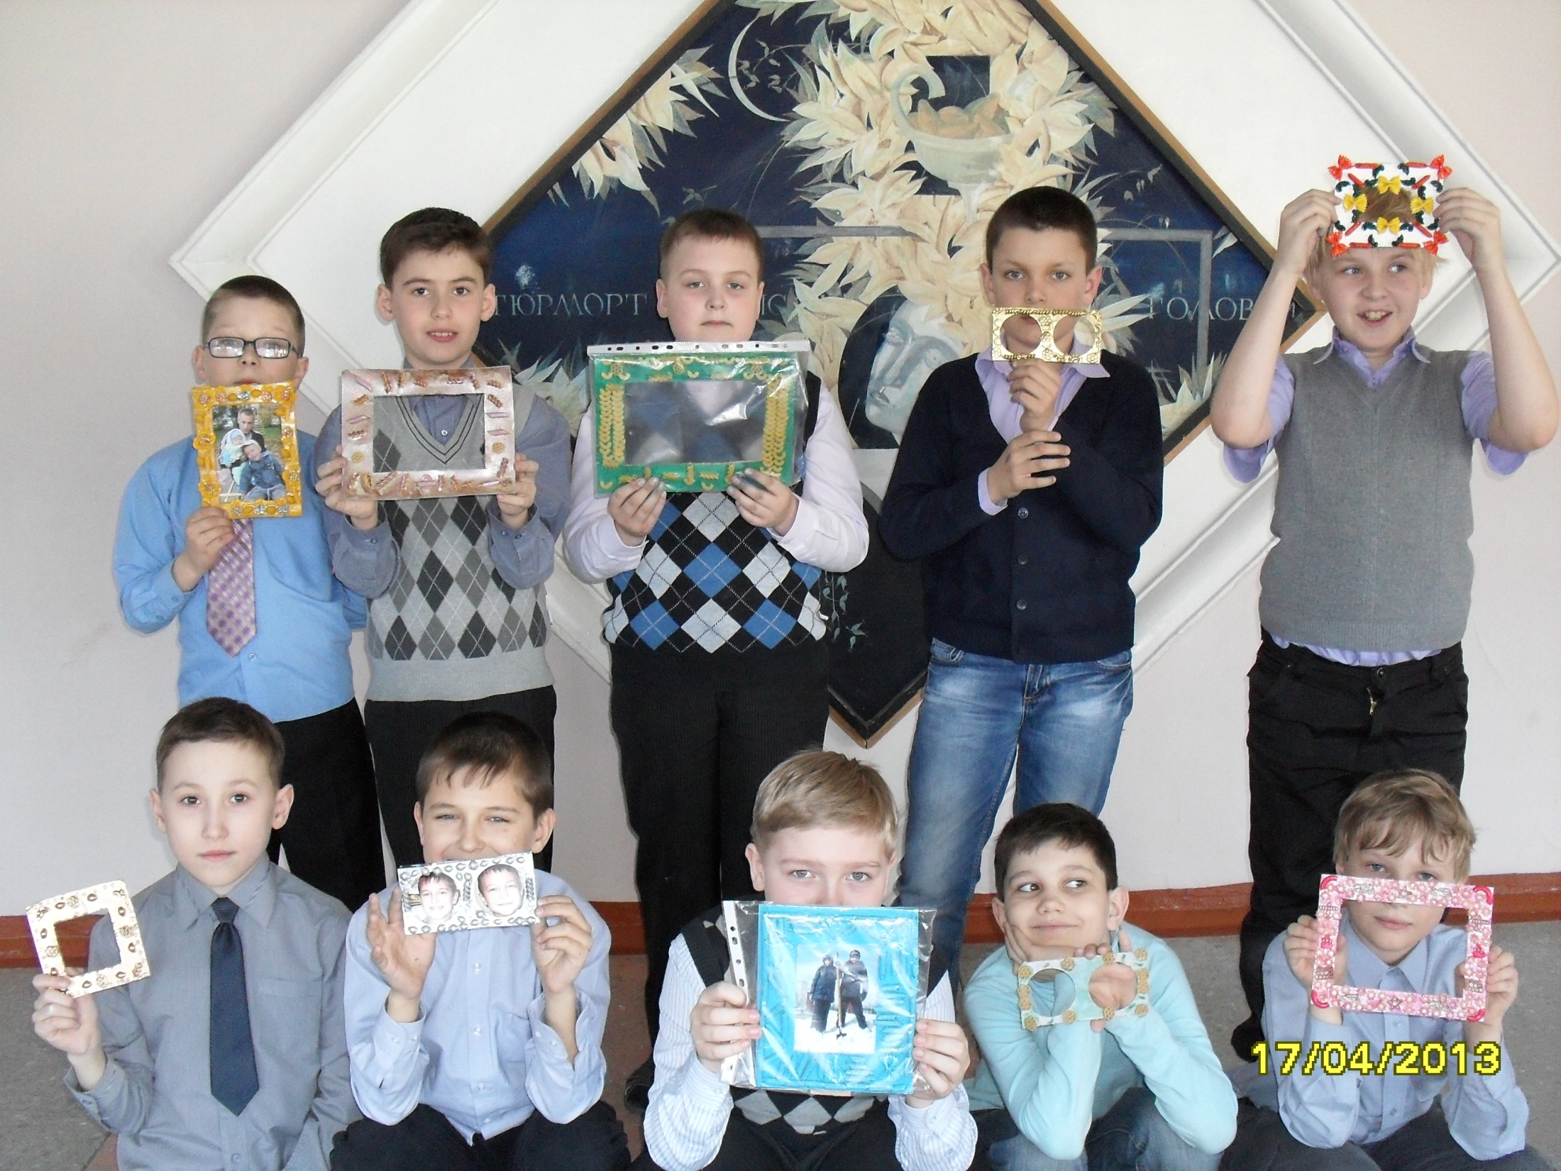

Slide 7
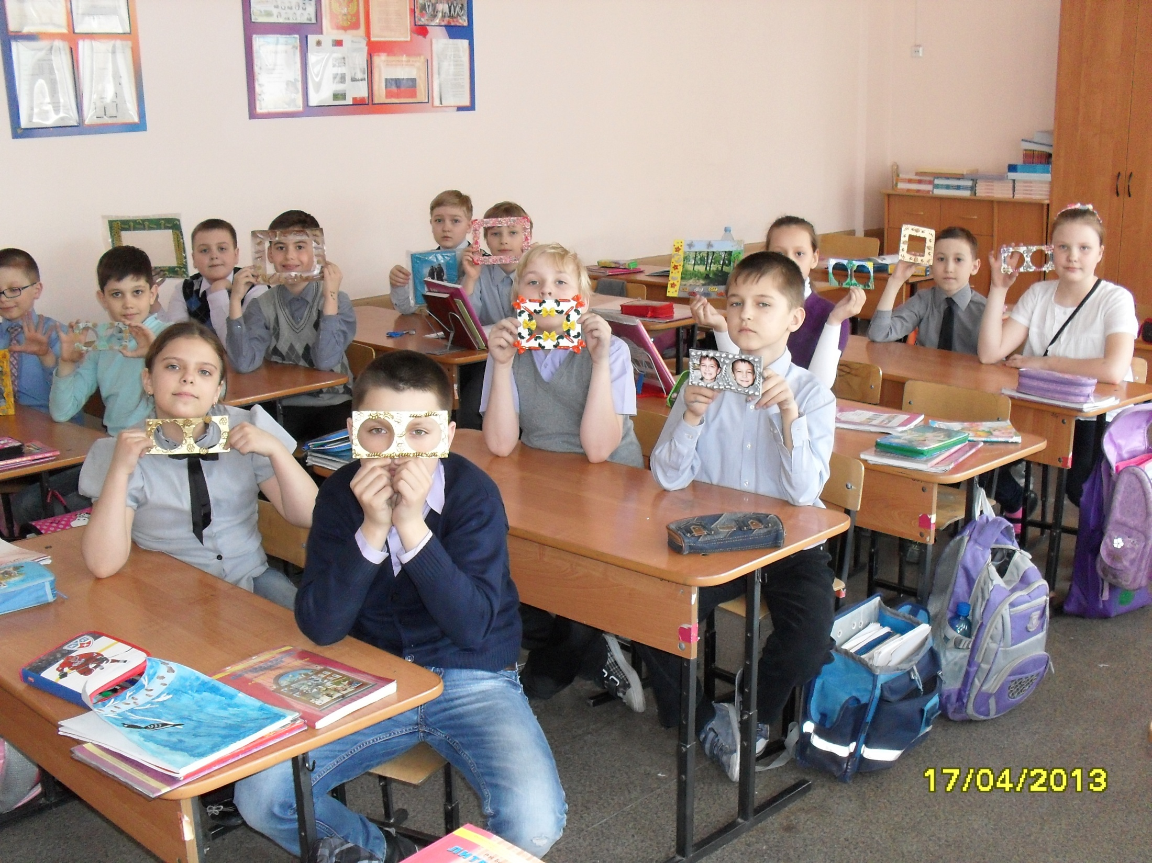

Slide 8
